Slide 1

Saint – Aulaye – Puymangou - Dordogne
St-Aulaye 24 Façade de l'Hôtel de ville

Slide 2
Saint Aulaye-Puymangou est une commune française située dans le département de la Dordogne, en région Nouvelle-Aquitaine. Elle a été créée le 1er janvier 2016 sous le statut de commune nouvelle et regroupe les anciennes communes de Puymangou et de Saint-Aulaye.

Slide 3
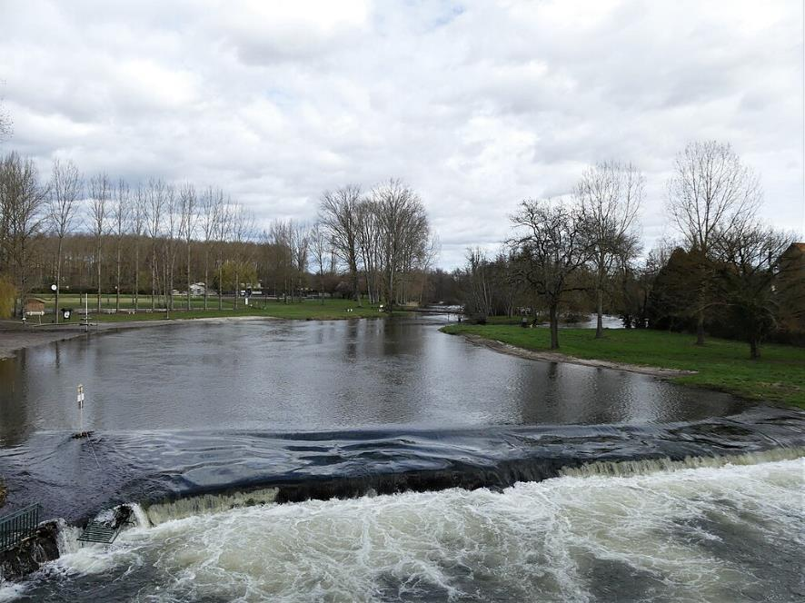
La Dronne à Saint-Aulaye au pont de la RD 38.

Slide 4
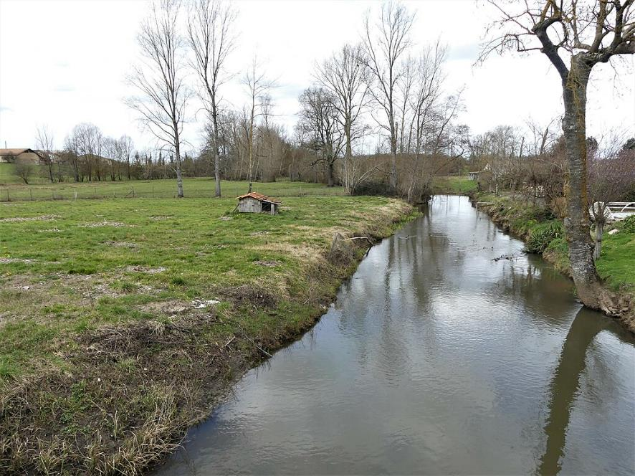
La Rizonne au pont de la RD 5, en limite de Saint-Aulaye à gauche et Saint-Privat-des-Prés.

Slide 5
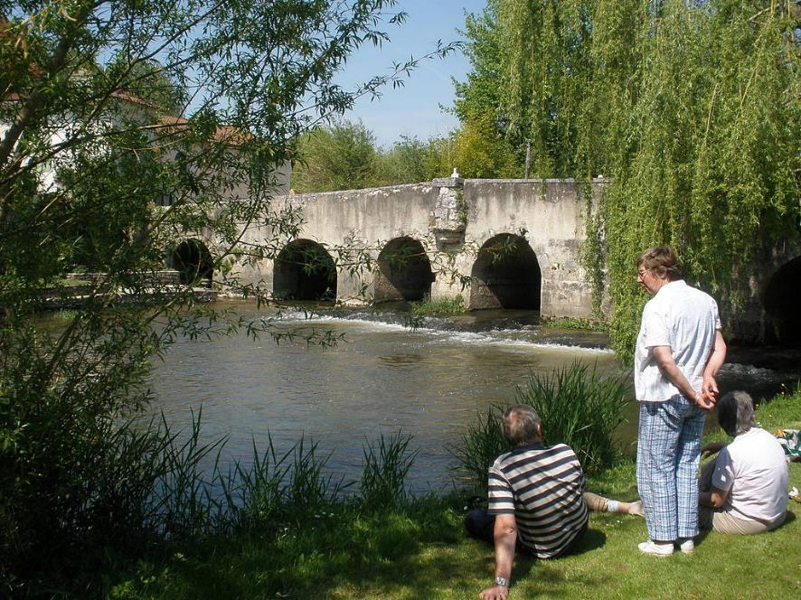
Le pont médiéval de Saint-Aulaye sur la Rizonne.

Slide 6
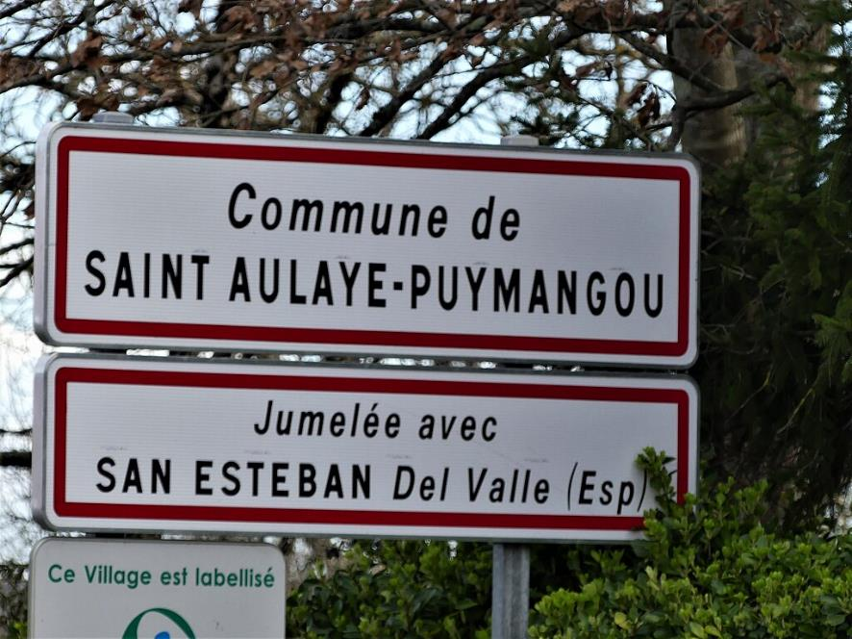
Panneau de jumelage de Saint Aulaye-Puymangou.

Slide 7
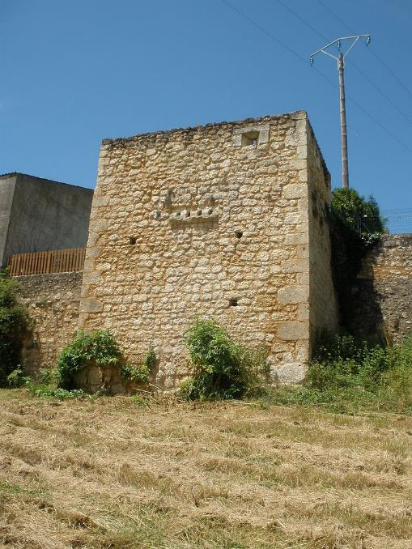
Tour sur les remparts.

Slide 8
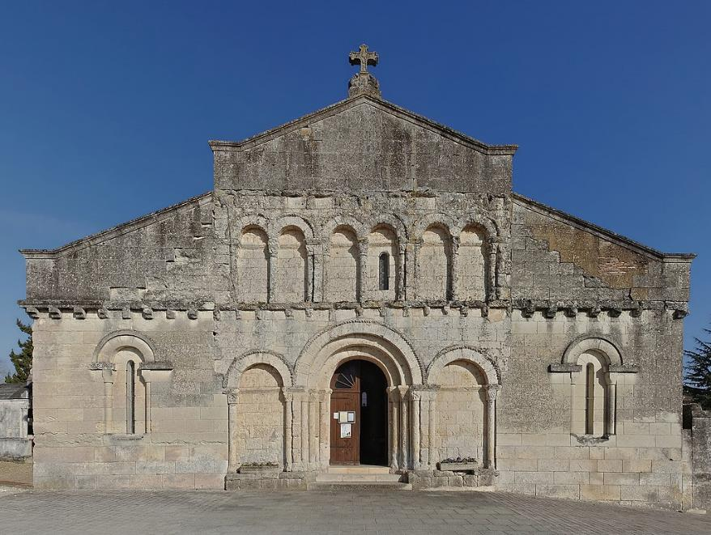
L'église Sainte-Eulalie : façade.

Slide 9
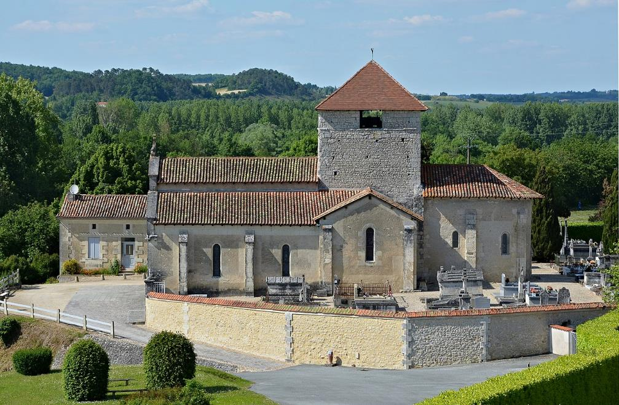
L'église Sainte-Eulalie et le cimetière.

Slide 10
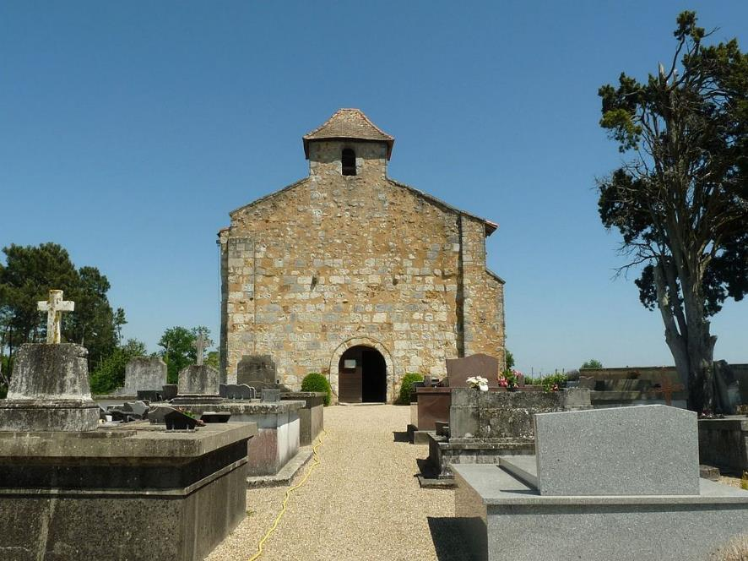
L'église Saint-Étienne - entrée par le cimetière.

Slide 11

Le château de Saint-Aulaye : façade nord.

Slide 12
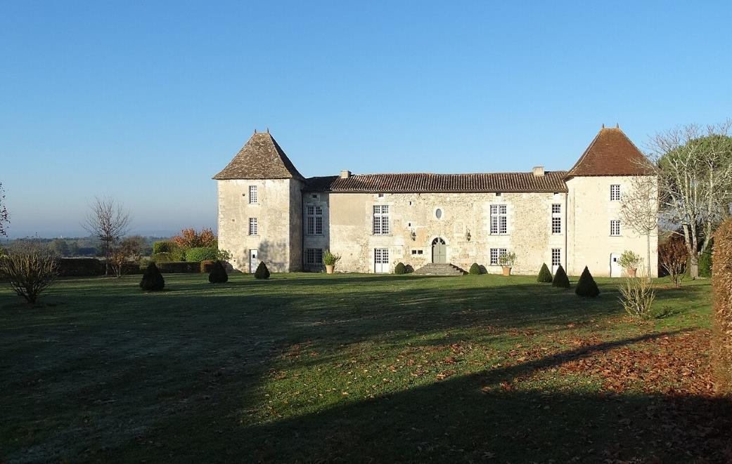
Le château de Puymangou.

Slide 13
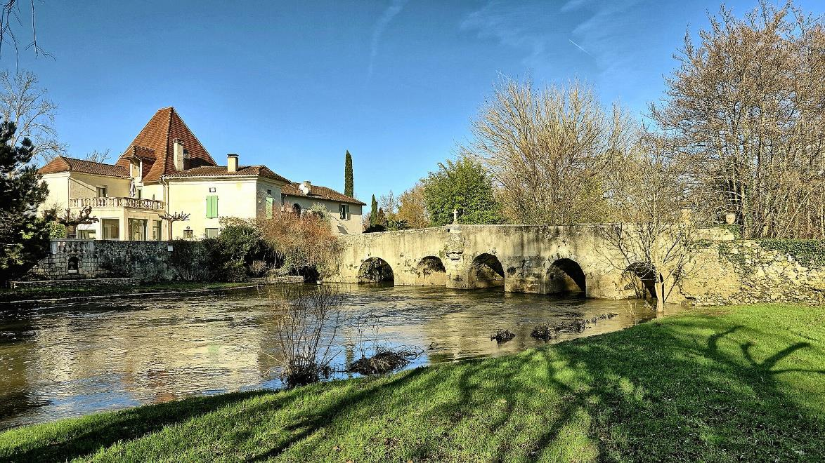
Vieux pont sur la Rizonne.

Slide 14
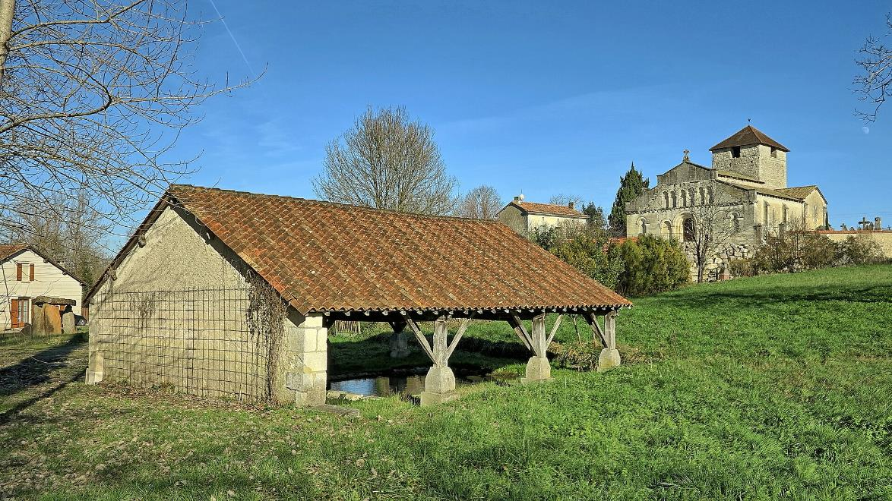
Le lavoir de Saint-Aulaye.

Slide 15
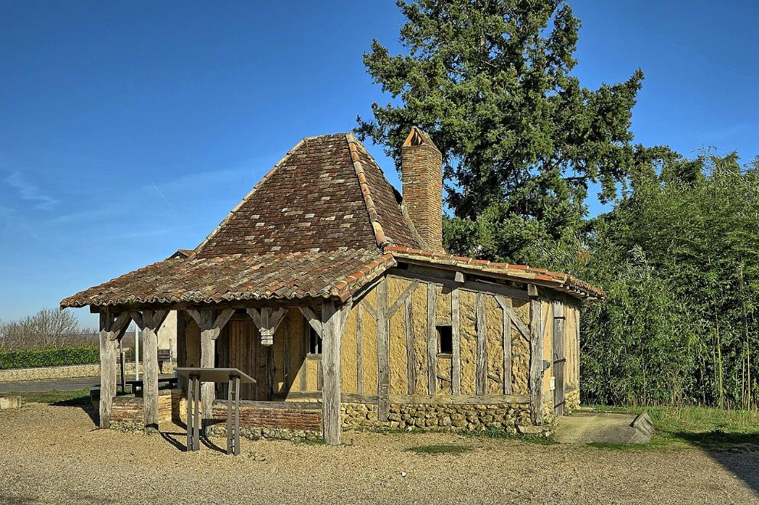
Vieille maison doubleaude.

Slide 16
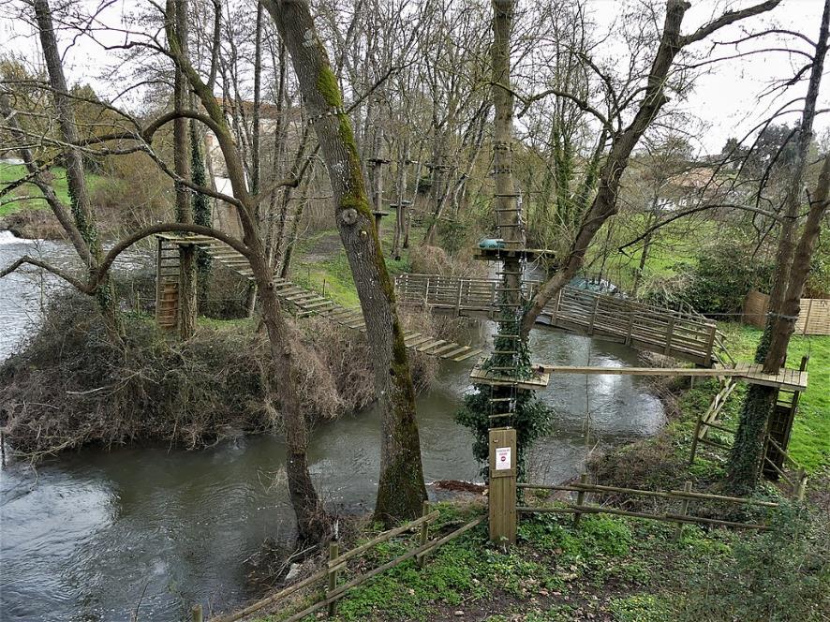
Parcours aventure en bord de Dronne.

Slide 17
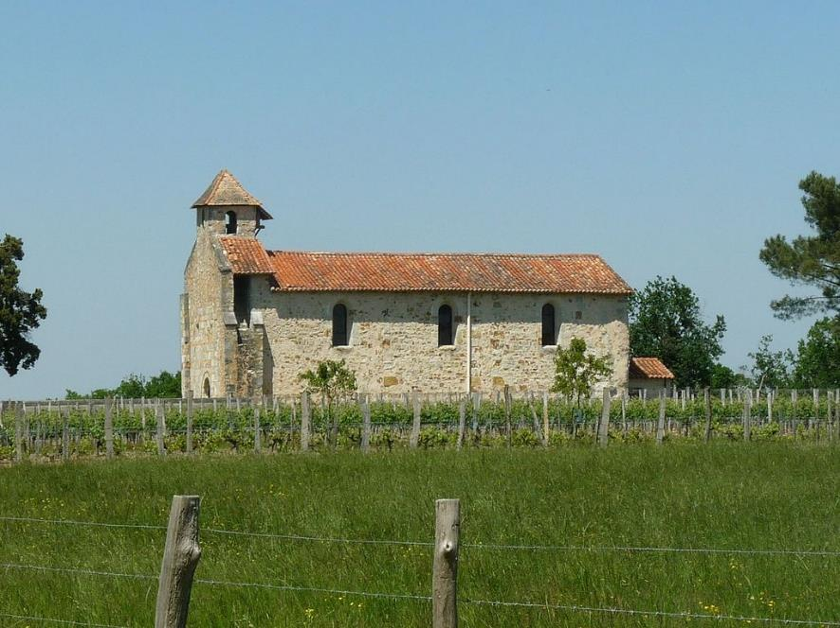
église de Puymangou, Dordogne, France

Slide 18
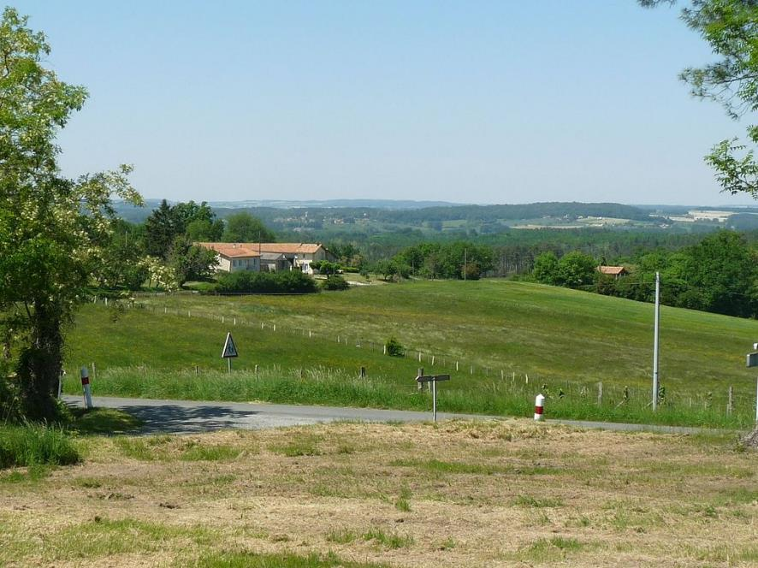
Vue vers la vallée de la Dronne depuis l'église.

Slide 19
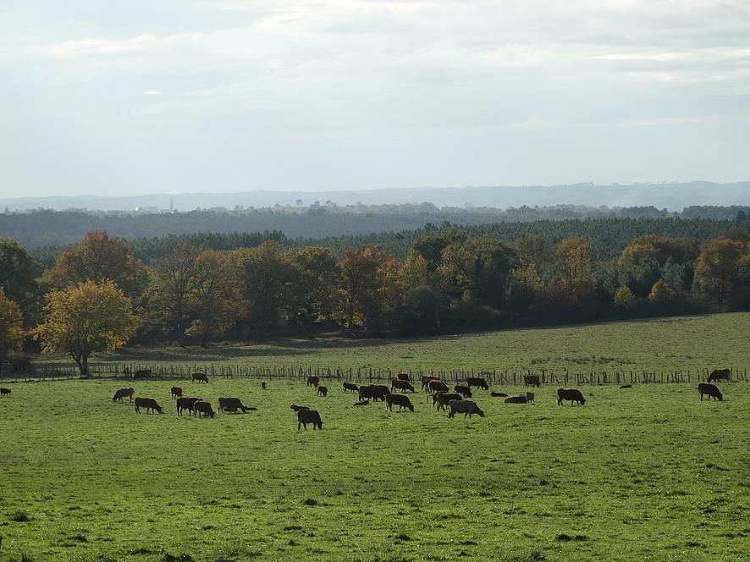
Vue de Puymangou vers La Roche-Chalais.

Slide 20
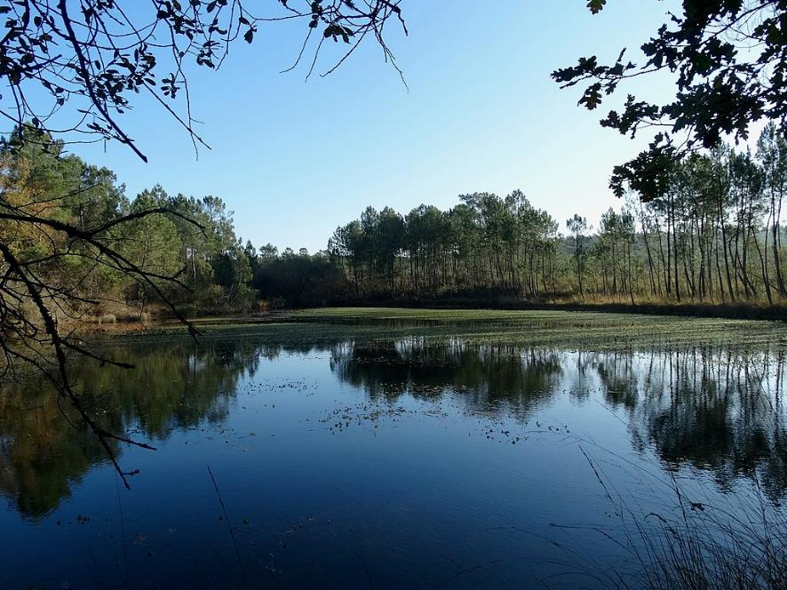
L'étang de Vincent.

Slide 21

Puymangou mairie

Slide 22
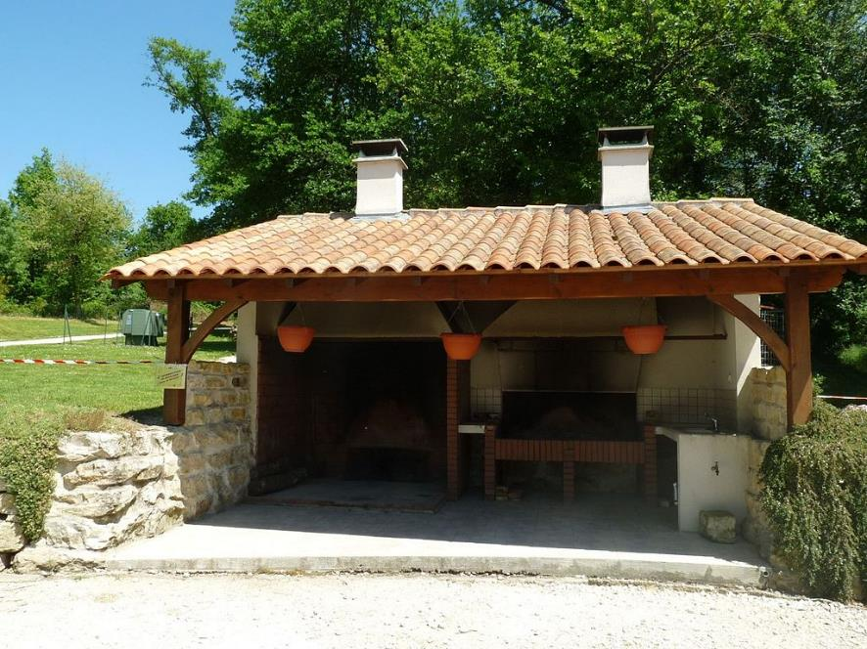
Barbecue de la salle des fêtes

Slide 23
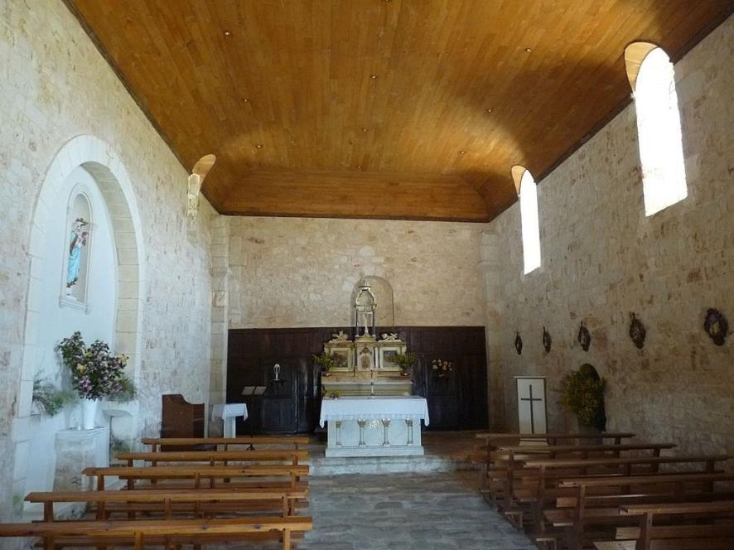
: intérieur de l'église de Puymangou, Dordogne, France

Slide 24


Château et maisons, vus de l'ouest.

Slide 25



Slide 26

Lorient Vous A Présenté Saint Aulaye -Puymangou
Dordogne
Sur Une Suggestion De JackDidier
Les Images Et Le Son Du Net
Merci De Votre Visite
Daniel

